Slide 1

«ОТ ФРЁБЕЛЯ ДО РОБОТА:
РАСТИМ БУДУЩИХ ИНЖЕНЕРОВ»
Парциальная образовательная программа
дошкольного образования
Т.В. Волосовец,
Ю.В. Карпова,
Т.В. Тимофеева

Slide 2



ВЫБОР ПРОФЕССИИ
Профессия – это
способ самореализации,
основа благополучия,
а нередко и смысл жизни.
Некоторые люди с детства знают,
кем хотят стать. И за частую выбор
профессии у них сложился в играх
или на занятиях в детском саду.
Именно выбор профессии во многом
определяет, насколько счастливой
окажется взрослая жизнь вчерашнего
школьника или студента.

Slide 3

ВЫБОР ПРОФЕССИИ
?
Как совместить навыки
и интересы, чтобы в будущем ребенок был востребован
на современном рынке труда?
Как подготовить к профессии
ребенка уже сейчас, чтобы
он стал профессионалом
через 20 лет?
Подготовка детей к изучению технических наук –
это одновременно и обучение, и техническое творчество,
что способствует воспитанию активных, увлечённых своим делом людей, обладающих инженерно конструкторским мышлением.

Slide 4






РЕЙТИНГ ПРОФЕССИЙ БУДУЩЕГО
Ведущие компании мира, такие как
Microsoft и The Future Laboratory
Московская школа управления
«Сколково»
Американская исследовательская
компания «Sparks & Honey»
Журнал Forbs
Британская исследовательская компания
«Fast Future»
представили научные доклады
с рейтингом самых перспективных
профессий будущего (ближайшие 15-20 лет)

Slide 5

РЕЙТИНГ ПРОФЕССИЙ БУДУЩЕГО
Дизайнер виртуальной среды
(архитектурный дизайн, проектирование миров)
Адвокат по робоэтике (владение основами робототехники)
Аналитик данных «Интернета вещей»
(знание инженерного дела. Коммуникация, предпринимательство)
Инженер по восстановлению окружающей среды
Разработчик средств постоянного питания
(инженерные навыки, энергетика)
Инженерия промышленного производства
Проектировщики шаблонов 3D
(инженерные навыки и знания)
Инженеры-композитчики
Разработчики альтернативного транспорта
Все профессии находятся
на стыке инженерии, технического творчества и других областей знаний!!!

Slide 6

Парциальная образовательная программа
дошкольного образования
«ОТ ФРЁБЕЛЯ ДО РОБОТА:
РАСТИМ БУДУЩИХ ИНЖЕНЕРОВ»
Это принципиально новый
уровень подходов к развитию
детского технического творчества
в дошкольном образовании,
имеющая методическое
сопровождение.

Slide 7
ПАРЦИАЛЬНАЯ ПРОГРАММА ДОШКОЛЬНОГО ОБРАЗОВАНИЯ
«ОТ ФРЁБЕЛЯ ДО РОБОТА: РАСТИМ БУДУЩИХ ИНЖЕНЕРОВ»
к.п.н. Волосовец Т.В. (РАО),
к.п.н. Карпова Ю.В. (СИПКРО),
Тимофеева Т.В. (ДОО)
Авторы
директор ФИРО, академик РАО,
доктор психологических наук,
профессор Асмолов А.Г.
Рецензент
Является уникальным методическим продуктом
и разработана в соответствии с Федеральным законом РФ
от 29 декабря 2012 г. № 273-ФЗ «Об образовании в Российской Федерации»; Федеральным государственным образовательным стандартом дошкольного образования (Приказ Минобрнауки РФ
от 17 октября 2013 г. № 1155, г. Москва).

Slide 8
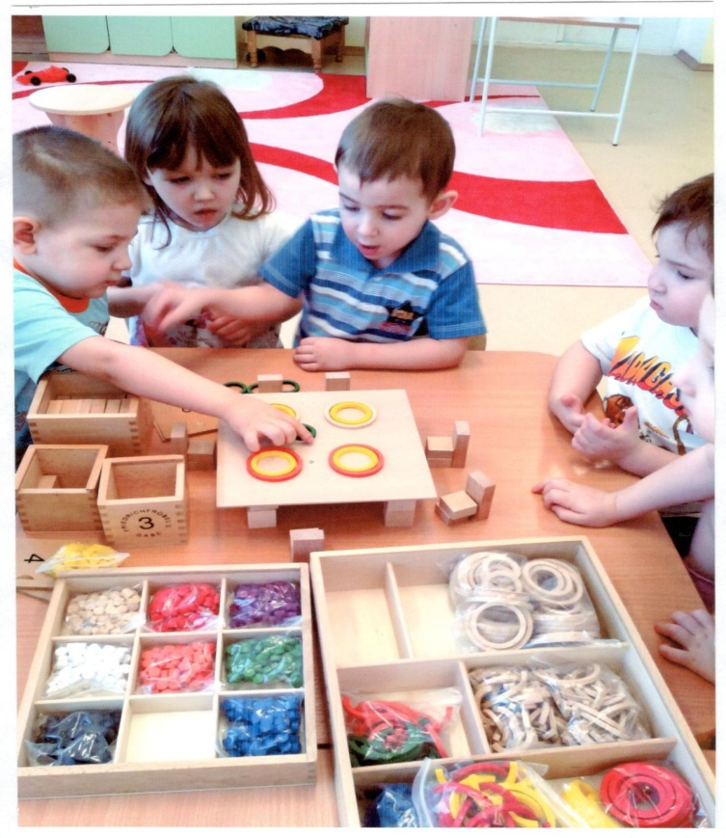
ВЫПОЛНЕНИЕ ТРЕБОВАНИЙ ФГОС
Ключевые установки
при реализации программы
Поддержка разнообразия детства
Создание условий социальной ситуации
Содействие взрослого и ребенка
Развитие способностей каждого ребенка

Slide 9
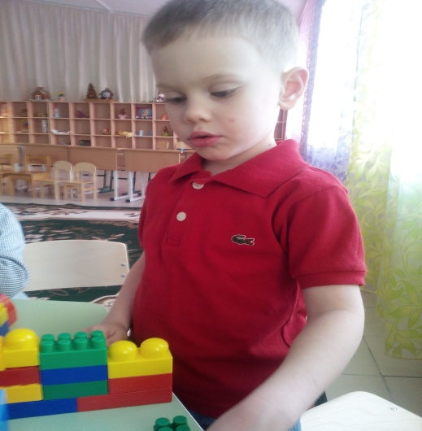
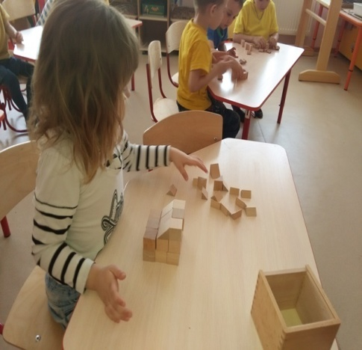
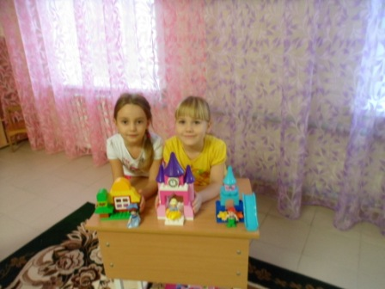
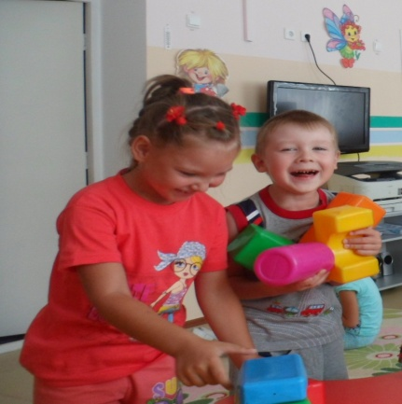
ВЫПОЛНЕНИЕ ТРЕБОВАНИЙ ФГОС
Научная актуальность
Концепция сопровождения
профессионального самоопределения
обучающихся в условиях непрерывности
образования (Концепция- 2015):
обосновывает формирования мотивации
на профессиональную деятельность
с дошкольного возраста.
Цель сопровождения профессионального
самоопределения на этапе дошкольного
образования – формирование первичного
представления о мире профессий, интереса
к профессионально-трудовой деятельности,
позитивных установок к различным видам
труда и творчества.

Slide 10
НАПРАВЛЕНИЕ ТЕХНИЧЕСКОГО ОБРАЗОВАНИЯ
В ДЕТСКОМ САДУ
Классификатор технических наук
(Приказ Минобрнауки РФ № 59 от 25.02.2009г.)«Об утверждении Номенклатуры научных специальностей, по которым присуждаются ученые степени» с изменениями и дополнениями
от 14.12.2015г. И Постановление Минтруда РФ «Квалификационный справочник должностей руководителей, специалистов и других служащих» от 21.08.1998г. №37. с изменениями и дополнениями (специальность «Инженер»).
Определить предпосылки формирования компетентности в дошкольном возрасте по специальности «Инженер»
Выявить
основные умения, навыки необходимые для формирования готовности дошколь-ников к изучению основ технических наук
Соответствие планируемых результатов
с ФГОС

Slide 11
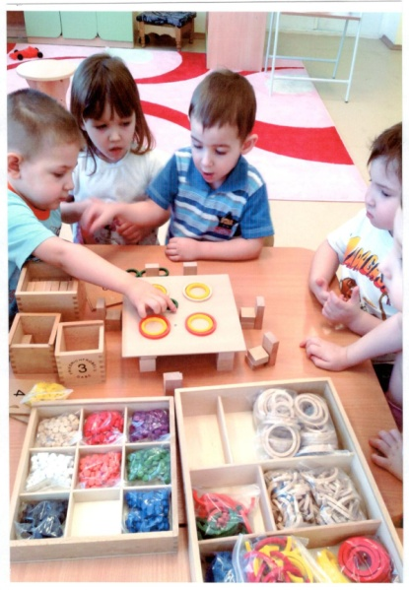
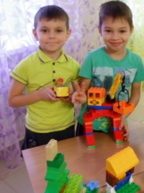
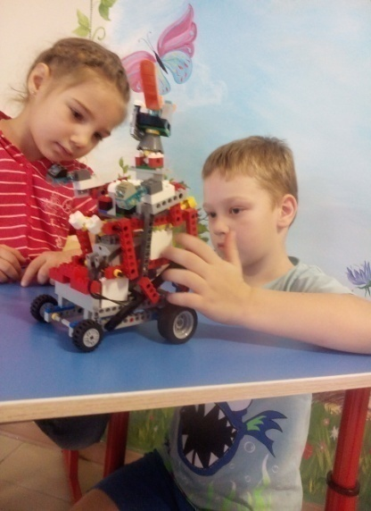
ВИДЫ КОНСТРУКТОРОВ, НАПРАВЛЕННЫЕ НА РАЗВИТИЕ ТЕХНИЧЕСКОГО ТВОРЧЕСТВА РЕБЁНКА ДОШКОЛЬНОГО ВОЗРАСТА
Игровой набор
«Дары Фрёбеля»
Конструкторы
Робототехника

Slide 12
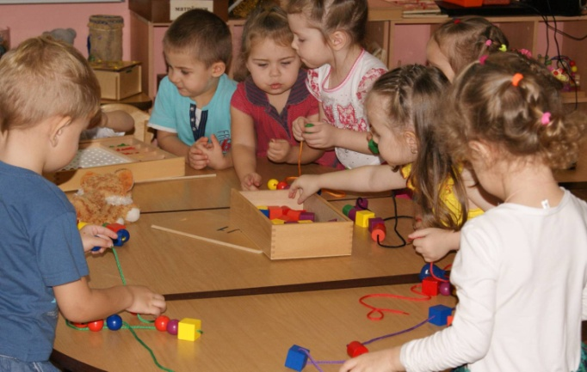
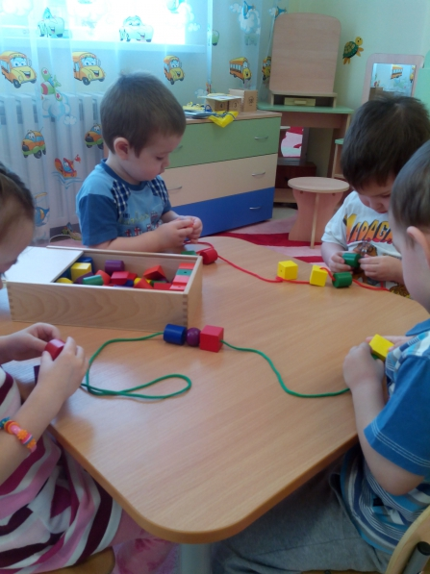
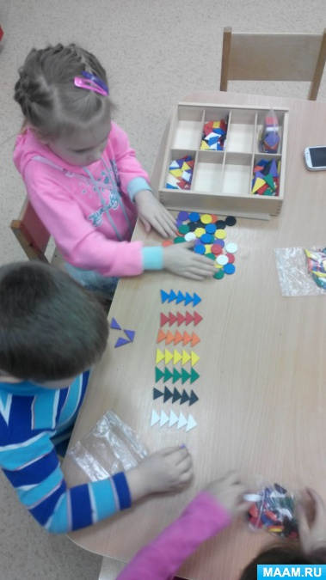
ВЛИЯНИЕ ИГРОВОГО НАБОРА «ДАРЫ ФРЁБЕЛЯ» НА РАЗВИТИЕ РЕБЁНКА И КАЧЕСТВО ОБРАЗОВАТЕЛЬНОЙ ДЕЯТЕЛЬНОСТИ
Развитие
самостоятельности
и инициативности.
Развитие творческой
деятельности.
Создание
эмоционального
единения взрослого
и ребенка.
Стимулирование
коммуникативной
деятельности
родителей через
совместную
проектную
деятельность.

Slide 13
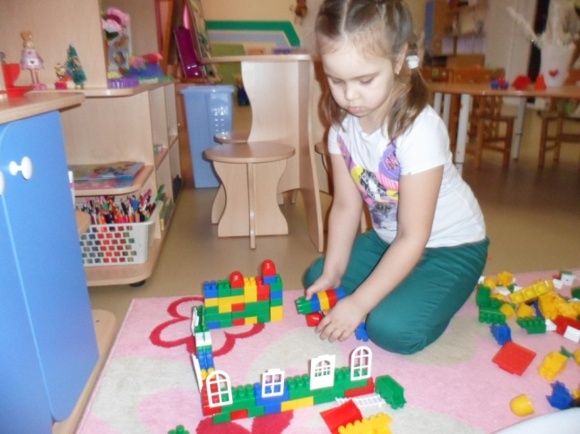
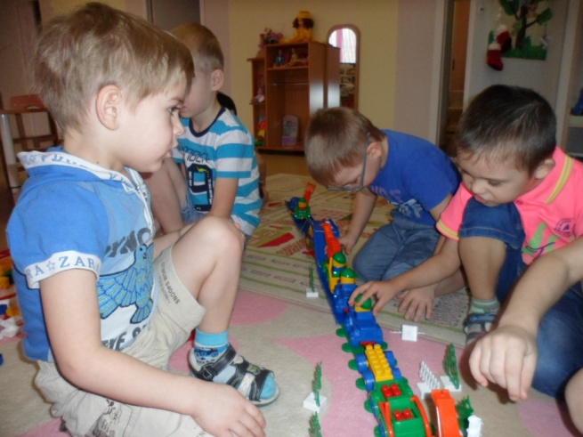
ВЛИЯНИЕ КОНСТРУКТОРОВ НА РАЗВИТИЕ РЕБЁНКА
И КАЧЕСТВО ОБРАЗОВАТЕЛЬНОЙ ДЕЯТЕЛЬНОСТИ
Формирование способности
к волевым усилиям, направленных
на достижение результата.
Развитие основ трудолюбия.
Развитие способности
к планированию.
Развитие воображения,
образного мышления.
Развитие способности
систематизировать.
Развитие творческой активности.
Развитие моторики рук.

Slide 14
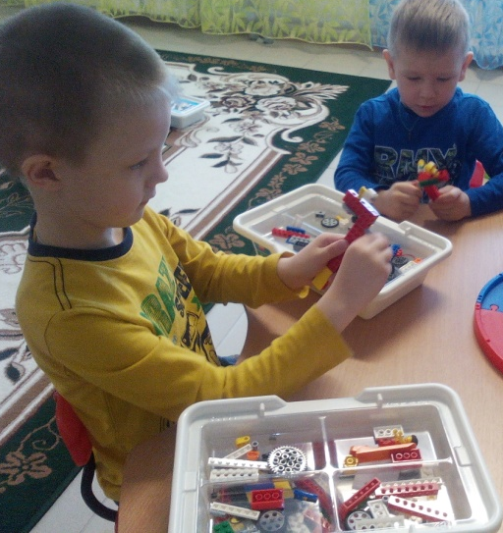
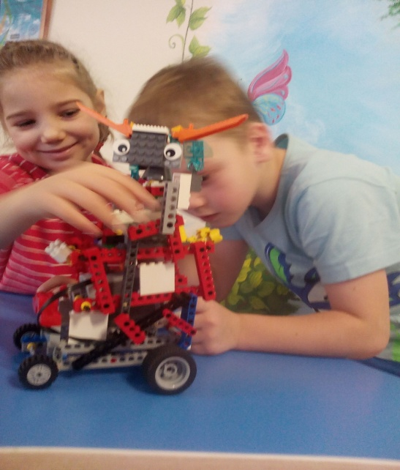
ВЛИЯНИЕ РОБОТЕХНИКИ НА РАЗВИТИЕ РЕБЁНКА
И КАЧЕСТВО ОБРАЗОВАТЕЛЬНОЙ ДЕЯТЕЛЬНОСТИ
Приобретение современных
политехнических представлений и умений.
Формирование предпосылок технических
и технологических компетенций.
Развитие познавательных процессов (восприятие,
воображение, мышление, память, речь и др.).
Формирование личных качеств (самостоятельность,
инициативность, трудолюбие, ответственность,
коммуникабельность, толерантность, стремление
к успеху, потребность в самореализации).
Формирование навыков коммуникации
межличностного общения.
Формирование «командного духа», умение
работать в команде.

Slide 15
ЦЕЛЬ ПРОГРАММЫ
Разработка системы формирования у детей предпосылок готовности к изучению технических наук средствами игрового оборудования в соответствии с ФГОС ДО.
ЗАДАЧИ ПРОГРАММЫ
1.
В условиях реализации ФгОС ДО организовать в образовательном пространстве ДОО
в предметную игровую техносреду, адекватную возрастным особенностям и совре-
менным требованиям к политехнической подготовке детей (к ее содержанию, матери-
ально-техническому, организационно - методическому и дидактическому обеспечению);
Формировать основы технической грамотности воспитанников;
Развивать технические и конструктивные умения в специфических для дошкольного возраста видах детской деятельности;
Обеспечить освоение детьми начального опыта работы с отдельными техническими объектами (в виде игрового оборудования);
Оценить результативность системы педагогической работы, направленной на форми-
рование у воспитанников, в соответствии с ФГОС ДО, предпосылок готовности к изуче-
нию технических наук средствами игрового оборудования.
(Программа может использоваться как часть, формируемая участниками образовательных
отношений, при разработке Основной общеобразовательной программы дошкольного
образования – вариативная часть ООП).
2.
3.
4.
5.

Slide 16
ПРИНЦИПЫ РЕАЛИЗАЦИИ ПРОГРАММЫ
( ФГОС ДО п 1.4)
1.
Полноценное проживание ребенком всех этапов детства, обогащение детского развития;
Построение процесса образовательной деятельности на основе индивидуальных особенностей каждого ребенка, при котором сам ребенок становится активным
в выборе и содержания своего образования. Становится субъектом образования
(далее индивидуализация дошкольного образования);
Содействие и сотрудничество детей и взрослых, признание ребенка полноценным участником образовательных отношений;
Поддержка инициативы детей в различных видах деятельности;
Сотрудничество окольной организации с семьей;
Приобщение детей к социокультурным нормам, традициям семьи, общества
и государства;
Формирование познавательных интересов и познавательных действий ребенка
в различных видах деятельности;
Возрастная адекватность дошкольного образования ( соответствие условий, требований, методов возрасту и особенностям развития);
Учет этнокультурной ситуации развития детей.
2.
3.
4.
5.
6.
7.
8.
9.

Slide 17
ПОДХОДЫ К ФОРМИРОВАНИЮ ПРОГРАММЫ
1. Системно – деятельностный подход
2. Личностно – ориентированный подход
3. Индивидуальный
4. Дифференцированный

Slide 18
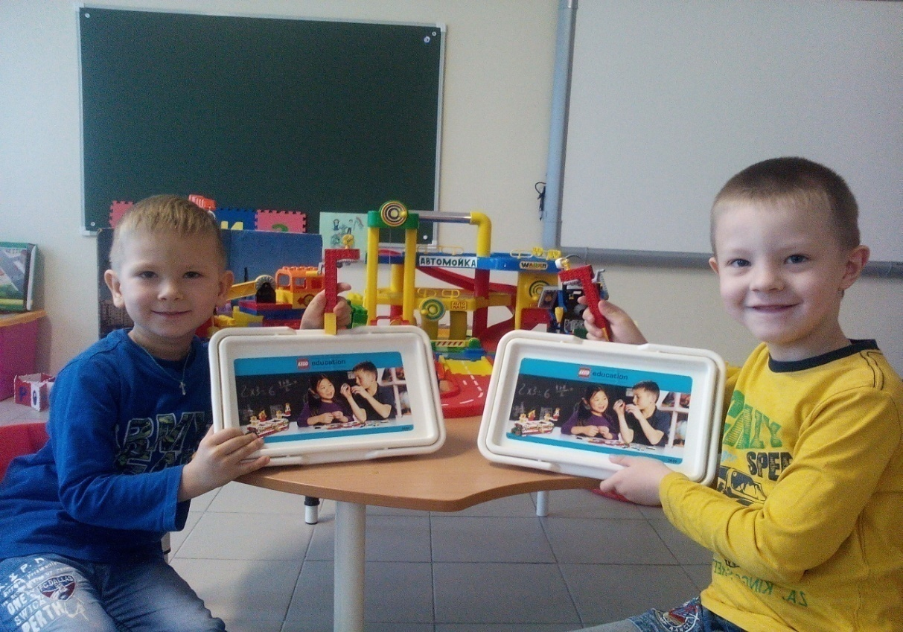
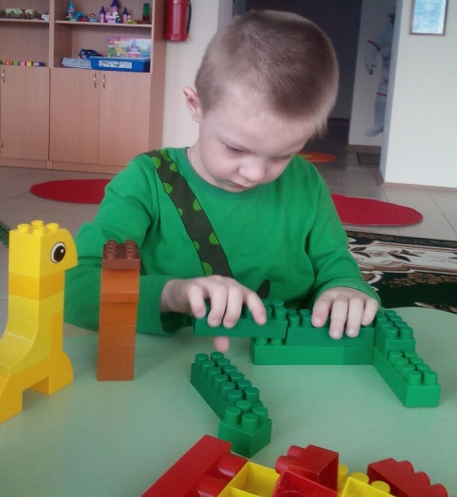
ПРИ РЕАЛИЗАЦИИ ПРОГРАММЫ
! Важно
Учитывать возрастные особенности
развития дошкольников 5-7 лет.
(А.Р. Лурия. Развитие конструктивной
деятельности дошкольников: вопросы
психологии ребенка дошкольного
возраста / под ред. А.Н. Леонтьева,
А.В. Запорожца.)

Slide 19
ТЕМАТИЧЕСКОЕ ПЛАНИРОВАНИЕ ОБРАЗОВАТЕЛЬНОЙ ДЕЯТЕЛЬНОСТИ
Пример:
№ | Тематические модули / блоки | Старшая группа | Подготовительная группа | Лексическая тема
Машиностроение и машиноведение
1 | Машиноведение, системы приводов и детали машин | «Коробка передач» Дети конструируют модель коробки передач из конструктора Полидрон «Проектирование» и на простых механизмах (шестеренках) узнают процесс вращения и переключения механического привода | «Проектирование машин» Каждый ребенок придумывает и конструирует модель своей машины (конструирование по условиям: в конструкции должны присутствовать все основные детали - колеса, руль, сидения, бампера, двери, капот, багажник и др.) | «Транспорт»
2 | Роботы, мехатроника и робототехнические системы | «Роботы – помощники»: - на производстве «Рука-помощник» - в быту «Робот-уборщик» - в экстремальных ситуациях «Робот-спасатель» - в авиации «Робот-пилот» Дети узнают что, для замены человека при выполнении тяжелых, утомительных и опасных работ можно создать роботов. Каждый ребенок придумывает по своему замыслу робота, помогающего человеку в какой-то ситуации (на выбор ребенка), с одноименным действием (Робот-спасатель – спасает от чего-то…; робот-пилот – заменяет человека в самолете и т.д.), а затем конструирует своего робота из конструктора (или из дополнительного материала, или с помощью набора образовательной робототехники). | «Роботы будущего» Ребенок придумывает сложного робота, который выполняет несколько действий для пользы людям (полифункциональный робот); конструирует его из конструктора (или из дополнительного материала, или с помощью набора образовательной робототехники). | «Бытовые приборы» «Человек. Части тела» «Мой город»

Slide 20

СОДЕРЖАНИЕ ОБРАЗОВАТЕЛЬНОЙ ДЕЯТЕЛЬНОСТИ В РЕЖИМНЫХ МОМЕНТАХ
Пример:
№ | Старшая группа | Подготовительная группа | Оборудование
Машиностроение и машиноведение
1 | Тема: «Коробка передач» Конструктивно-модельная: "Коробка передач" Познавательно-исследовательская деятельность: Просмотр и обсуждение видеофильма: «Как работают машины» Игровая: игра "Автопарк" Коммуникативная: Рассказывание "Как работают машины" Отгадывание загадок о машинах, деталях и т.д. Восприятие художественной литературы и фольклора: Рассматривание и обсуждение машиностроительных, технических энциклопедий. | Тема: «Проектирование машин» Конструктивно-модельная: проектирование и конструирование машины (главное соблюдение технических условий: чтобы были в конструкции все основные детали: колеса, руль, сидения, бампера, двери, капот, багажник и др.) Познавательно-исследовательская деятельность: Просмотр и обсуждение видеофильма: «Из чего состоит машина и как она работает». Видеоролик «Учим детали машин» https://www.youtube.com/watch?v=aj7GZeKhq-Y Игровая: Игры "Собери детали", "Целое и части" Изобразительная: Рисование: "Автомобиль будущего" Лепка: "Легковой автомобиль" Аппликация: " Мой любимый автомобиль" Игровая: Сюжетно-ролевая игра «Таксопарк раритетных машин» Коммуникативная: Предложить составить рассказ о своей модели машин и рассказать о ней том, как они «постарели». Рассказывание "Как я собрал машину". Восприятие художественной литературы и фольклора: Рассматривание и обсуждение машиностроительных, технических энциклопедий. | Набор Полидрон Магнитный «Конструируем транспорт» с дополнительным комплектом колес (расширенный) Набор Полидрон Проектирование (комплект на группу) 6-7 лет Конструктор грузовик «Собери сам» Деревянный конструктор «Завод» Набор Полидрон Гигант «Огромные шестерёнки». 4-7 лет. Набор Полидрон Гигант «Конструируем транспорт». 3-7 лет. Игра «Большие гонки» Магнитный конструктор КЛИК Расширенный набор. 4-6 лет.

Slide 21
Технология (этапы) непосредственно образовательной деятельности (НОД)
в старшей и подготовительной школе
в группах с использованием конструкторов
и образовательной робототехники
Новая дидактика
4 типа мотивации детей
дошкольного возраста

Slide 22

ПЛАНИРУЕМЫЕ РЕЗУЛЬТАТЫ ОСВОЕНИЯ ПАРЦИАЛЬНОЙ ПРОГРАММЫ
Авторы сформулировали показатели основ технической подготовки детей старшего дошкольного возраста опираясь на «квалификационный справочник должностей руководителей, специалистов и других служащих» от 21.08.1998 г. № 37
с изменениями и дополнениями (специальность «инженер») и скорректировали их с учетом возрастных особенностей детей старшего дошкольного возраста, которые полностью соответствуют ФГОС ДО.

Slide 23
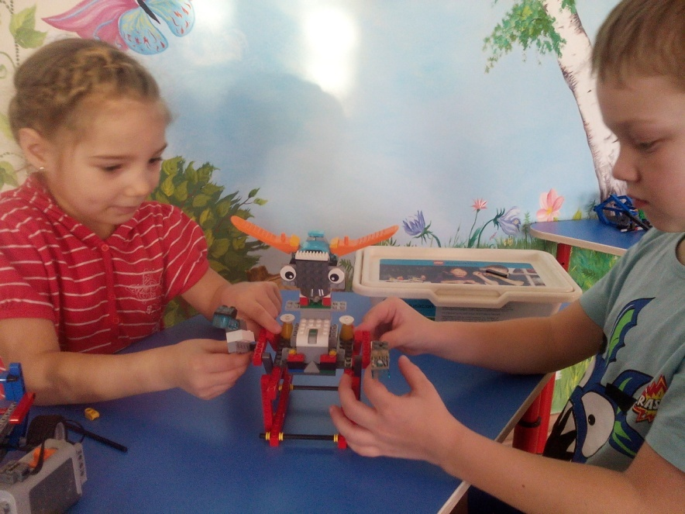
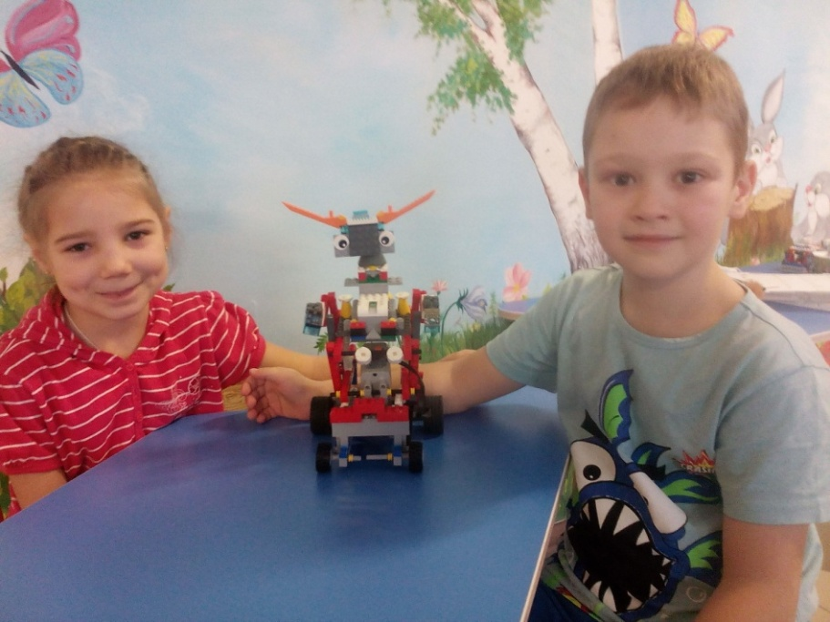
ТЕМАТИЧЕСКИЙ МОДУЛЬ:
«Роботы, мехатроника и робототехнические системы»
ТЕМА: «Робот – помощник» (старшая группа)
Пример:

Slide 24
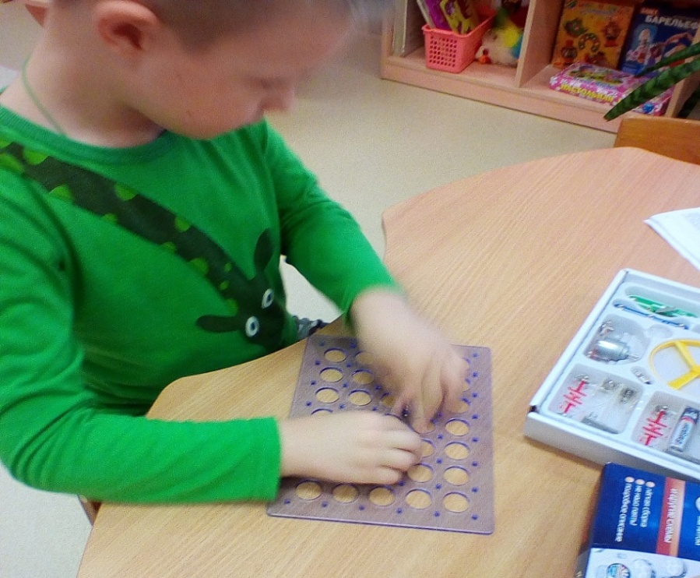
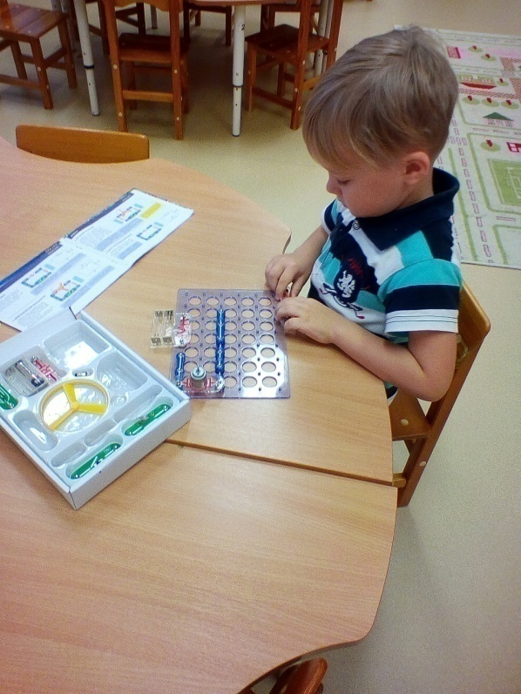
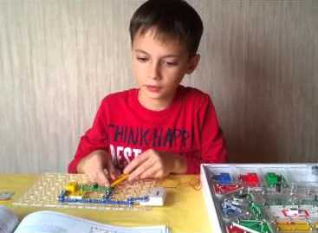
ТЕМАТИЧЕСКИЙ МОДУЛЬ:
«Электротехнические материалы и изделия»
ТЕМА: «Электрические цепи» (подготовительная группа)
Пример:

Slide 25
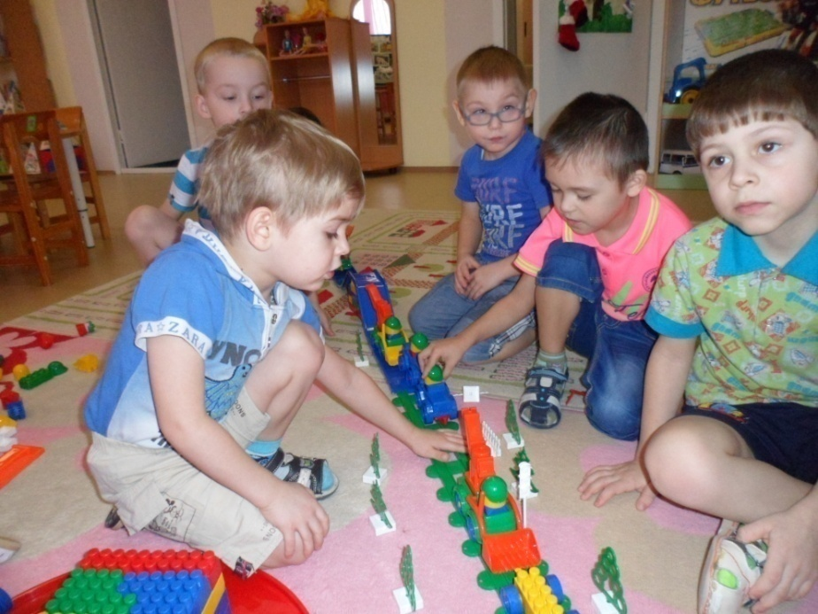
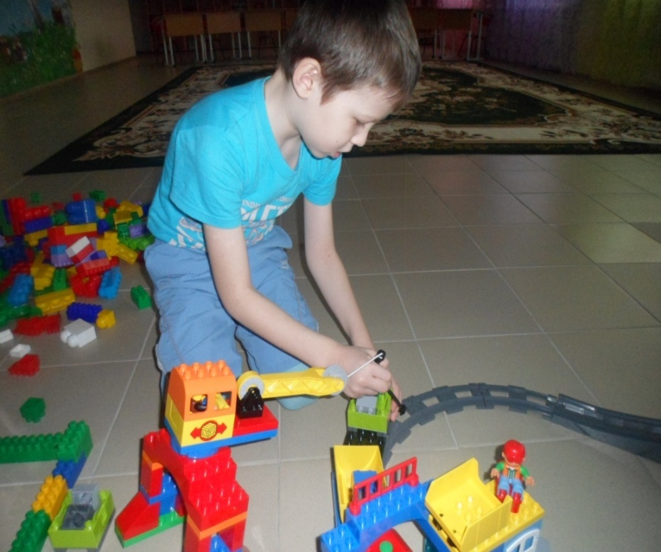
ТЕМАТИЧЕСКИЙ МОДУЛЬ:
«Железнодорожный путь, изыскание и проектирование
железных дорог»
ТЕМА: «Проектирование железнодорожных путей» (старшая группа)
Пример:

Slide 26
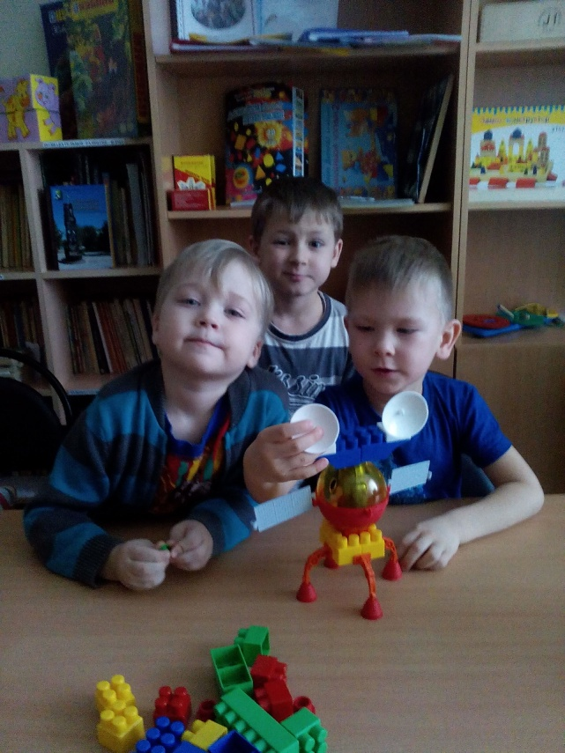
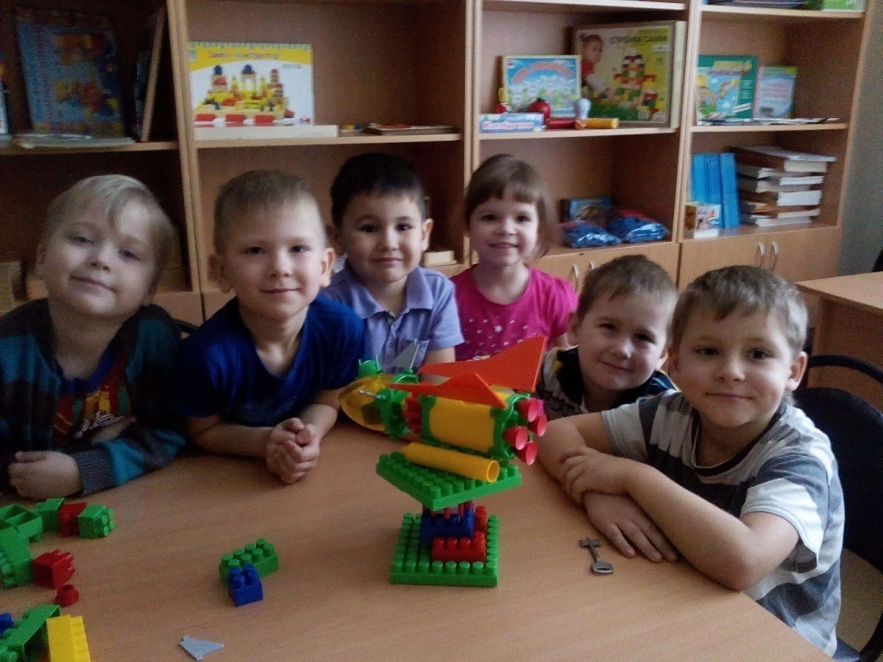
ТЕМАТИЧЕСКИЙ МОДУЛЬ:
«Наземные комплексы. Стартовое оборудование, эксплуатация летательных аппаратов»
ТЕМА: «Космодром» (подготовительная группа)
Пример:

Slide 27
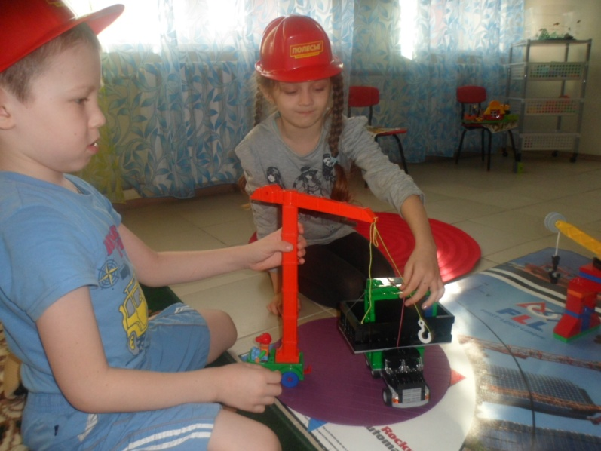
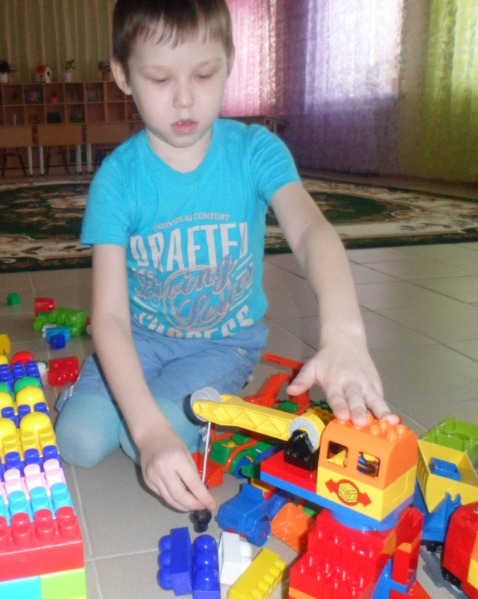
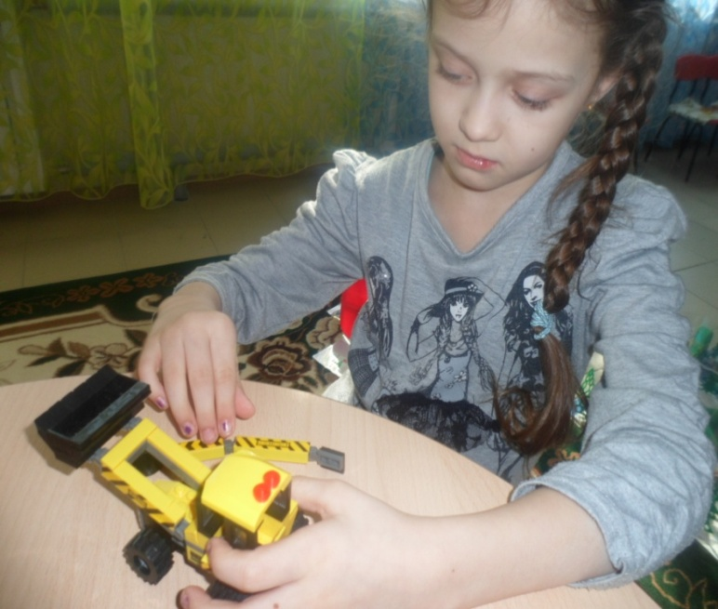
ТЕМАТИЧЕСКИЙ МОДУЛЬ:
«Дорожные, строительные и подъемно – транспортные машины»
ТЕМА: «Подъемный кран» (старшая группа)
Пример:

Slide 28
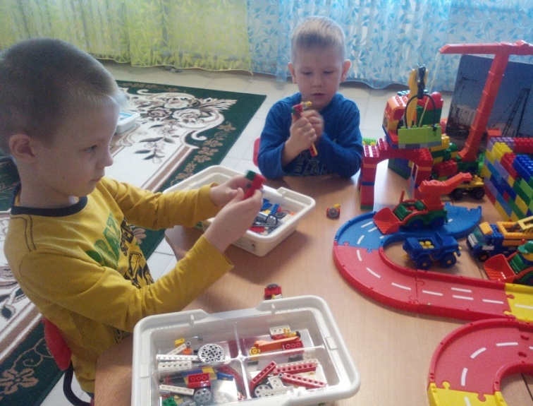
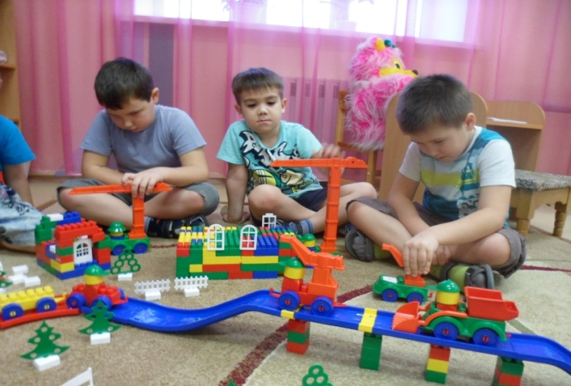
ТЕМАТИЧЕСКИЙ МОДУЛЬ:
«Градостроительство, планировка сельских населенных пунктов»
ТЕМА: «Город моей мечты» (подготовительная группа)
Пример:

